Slide 2
PARTE III
ESTRECHOS UTILIZADOS PARA LA
NAVEGACIÓN INTERNACIONAL
Concepto: Paso natural constituido por una contracción del mar, que separa dos espacios terrestres, une dos zonas del mar y es utilizado para la navegación internacional.
Conv. No contempla definición.
No establece ubicación de los estrechos
existentes.

Slide 3
Paso en Tránsito
Ambito: entre una parte de AM y ZEE y otra parte de A.M. y
ZEE - Art.37.
Alcance: Todos buques y aeronaves.
Libertad de navegación y sobrevuelo.
Exclusivamente tránsito rápido e ininterrumpido.
Estado ribereño establece vías marítimas y
separación de tránsito.
Arts.38 y 41

Slide 4
Obligaciones durante Paso en Tránsito.
Avanzar sin demora.
Abstenerse de amenaza o uso de la fuerza contra el E. Ribereño
Abstenerse de actividades ajenas al tránsito, salvo fuerza mayor o
dificultad grave.
Cumplirán con las normas pertinentes a la seguridad de la navegación,
marítima, aéreas y comunicaciones. Art. 39
Actividades de investigaciones y levantamientos hidrográficos: Con
autorización previa de los ribereños. Art. 40
Responsabilidad Internacional para el Estado del pabellón del buque o
Estado de registro de la aeronave. Art. 42
Deber de los Estados ribereños: No obstaculizar ni suspender el paso;
Dar a conocer los peligros para la
navegación.

Slide 5
Paso inocente
Ámbito:
Estrechos que unen AM o ZEE con el MT de otro Estado.
Estrechos formados por una isla de un Estado ribereño de una estrecho y un territorio continental cuando del otro lado de la isla existe una ruta de alta mar o que atraviesa una zona económica exclusiva (art. 38.1);
Régimen jurídico aplicable es el de paso inocente sin suspensión (art. 45.b)

Slide 6
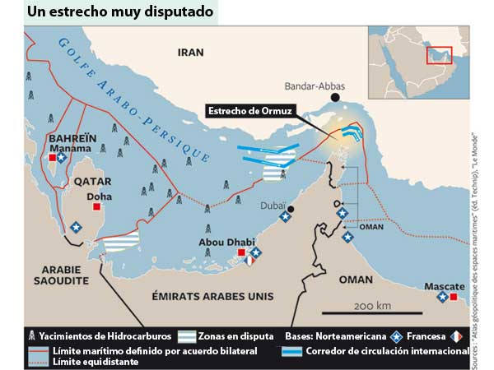
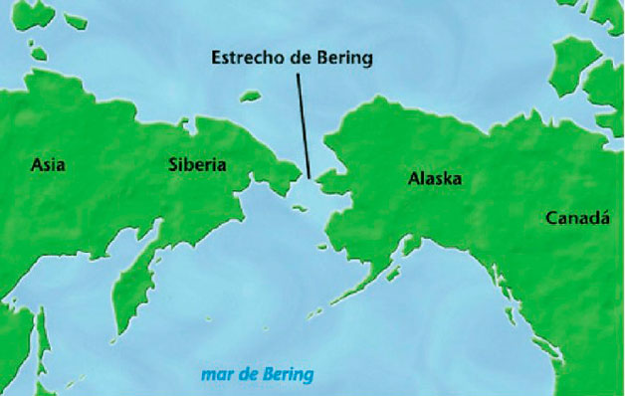
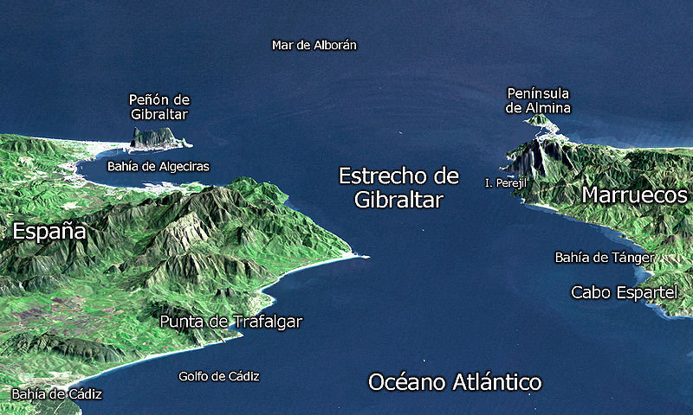

Slide 7
ESTADOS ARCHIPELÁGICOS
PARTE IV
Art. 46 Términos empleados
Para los efectos de esta Convención:
Por "Estado archipelágico" se entiende un Estado constituido totalmente por uno o varios archipiélagos y que podrá incluir otras islas;
b) Por "archipiélago" se entiende un grupo de islas, incluidas partes
de islas, las aguas que las conectan y otros elementos naturales,
que estén tan estrechamente relacionados entre sí que tales
islas, aguas y elementos naturales formen una entidad
geográfica, económica y política intrínseca o que históricamente
hayan sido considerados como tal.
No comprende a los archipiélagos de Estados Ej: Canarias

Slide 8
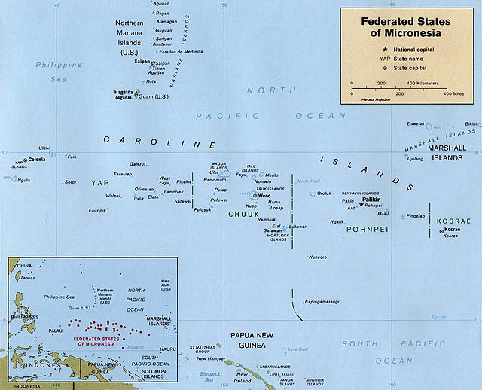

Slide 9
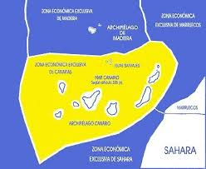
NO ES UN ESTADO ARCHIPELÁGICO

Slide 10
Régimen jurídico de las aguas archipelágicas
“Definición: AGUAS ARCHIPELÁGICAS: aguas enmarcadas por las líneas de base archipelágicas. Art.49”.
Buques gozan del derecho de “paso inocente” a través de las aguas archipelágicas.
Derecho de “PASO” por Vías Marítimas y rutas aéreas son
designadas por Estado ribereño, si no las fijara será
ejercido por rutas establecidas para la navegación
internacional.
Tránsito ininterrumpido, rápido y sin trabas.
No puede ser suspendido por el Estado ribereño.
DIFERENCIAS:
SUBMARINOS: Mar territorial deberán navegar en la
superficie y enarbolar su pabellón.
Aguas Archipelágicas Pueden navegar sumergidos.

Slide 11
Solución Pacífica de Controversias

Slide 12
Disposiciones
generales, arts. 279 a 285.
Procedimientos obligatorios
jurisdiccionales, arts. 286 a 296.
PARTE XV
Limitaciones y excepciones a
procedimientos obligatorios,
arts. 297 a 299.
Completado por Anexo V: Conciliación
Anexo VI: Estatuto del Tribunal Inter. del Derecho del Mar.
Anexo VII: Arbitraje.
Anexo VIII: Arbitraje especial.

Slide 13
DISPOSICIONES GENERALES
Artículo 279
Obligación de resolver las controversias por medios pacíficos
Los Estados Partes resolverán sus
controversias relativas a la
interpretación o la aplicación de esta
Convención
Por medios pacíficos
Art. 2 párr.3
Art. 33 parr.1
CARTA ONU

Slide 14
CARTA ONU
CAPÍTULO VI: ARREGLO PACÍFICO DE CONTROVERSIAS
Art.33
la negociación,
la investigación,
la mediación,
la conciliación,
el arbitraje,
el arreglo judicial,
el recurso a organismos o
acuerdos regionales,
u otros medios pacíficos de su elección.

Slide 15
Objeto: interpretación y aplicación de la Convención.
Voluntad de las partes
Art. 280
Libre elección de los medios.
Art. 281
Procedimiento aplicable cuando las partes no hayan
resuelto la controversia se aplicarán los procedimientos de esta Parte y si el acuerdo entre las partes no excluya la posibilidad de aplicar otro procedimiento.
Art. 282
Si por Acuerdo se estipuló adoptar procedimientos de decisión
obligatoria no se aplicará esta parte.
Art.283
Procederán sin demora a intercambiar opiniones para iniciar los procedimientos, reanudarlos si no hay acuerdos o si se arribó a una solución para determinar la forma de llevarlos a la práctica.
Evitar la superposición de procedimientos

Slide 16
Conciliación
Artículo 284
1. El Estado Parte que sea parte en una controversia relativa a la interpretación o la aplicación de esta Convención podrá invitar a la otra u otras partes a someterla a conciliación de conformidad con el procedimiento establecido en la sección 1 del Anexo V o con otro procedimiento de conciliación….
ANEXO V. CONCILIACIÓN
SECCIÓN 1. PROCEDIMIENTO DE CONCILIACIÓN DE
CONFORMIDAD CON LA SECCIÓN 1 DE LA PARTE XV
Incoación del procedimiento
Por cualquiera de las Partes mediante notificación escrita dirigida a la
otra u otras partes en la controversia. Art.1
Lista de conciliadores Secretario General de la ONU.
Cada Estado Parte tendrá derecho a designar cuatro conciliadores.
Art. 2: Integración de comisión de conciliación: cinco miembros.

Slide 17
Artículo 285
Aplicación de esta sección a las controversias sometidas de conformidad con la Parte XI
Las disposiciones de esta sección se aplicarán a cualquier controversia que, en virtud de la sección 5 de la Parte XI, haya de resolverse de conformidad con los procedimientos establecidos en esta Parte.
Si una entidad que no sea un Estado Parte fuere parte en tal controversia, esta sección se aplicará mutatis mutandis.

Slide 18
PARTE XV
Disposiciones
generales, arts. 279 a 285.
Procedimientos obligatorios
jurisdiccionales, arts. 286 a 296.
Limitaciones y excepciones a
procedimientos obligatorios,
arts. 297 a 299.

Slide 19
PROCEDIMIENTOS OBLIGATORIOS
CONDUCENTES A DECISIONES OBLIGATORIAS
Artículo 286
Controversia se someterá, a petición de cualesquiera de las Partes a la corte o tribunal competente según sección 2
Si no se aplica Sección 1
Cláusula compromisoria.

Slide 20
Artículo 287
Elección del procedimiento.
(o “de fuero”).
Denominada: Fórmula Montreux o Fórmula Riphaguen.
a) El Tribunal Internacional del Derecho del Mar constituido de conformidad con el Anexo VI;
b) La Corte Internacional de Justicia;
c) Un tribunal arbitral constituido de conformidad con el Anexo VII;
d) Un tribunal arbitral especial, constituido de conformidad con el Anexo VIII, para una o varias de las categorías de controversias que en
él se especifican.
Cuatro mecanismos

Slide 21
Art. 287 (cont.)
1. Libre elección de los procedimientos.
párr.1
2. Declaración escrita.
3. Aceptación de jurisdicción:
Firma, ratificación o
adhesión, o en cualquier
momento ulterior.
Obligación de aceptar la competencia de la Sala de los Fondos Marinos del Tribunal Internacional del Derecho del Mar (Sección 5 parte XI)
párr. 2
Mecanismo residual

Slide 22
Art. 287 (cont.)
“Mecanismo Residual o Subsidiario”
3. Se presumirá que el Estado Parte que sea parte en una
controversia no comprendida en una declaración en vigor ha aceptado el procedimiento de arbitraje previsto en el Anexo VII.
5. Si las partes en una controversia no han aceptado el mismo procedimiento para la solución de la controversia, ésta sólo podrá ser sometida al procedimiento de arbitraje previsto en el Anexo VII, a menos que las partes convengan en otra cosa.

Slide 23
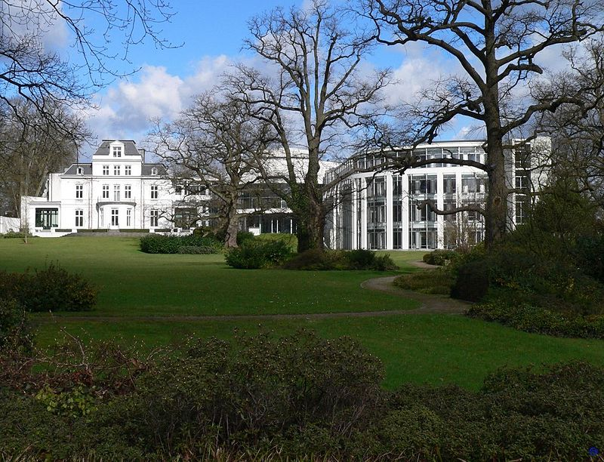
Tribunal Internacional del Derecho del Mar.
Órgano judicial (Independiente).
Creado: Convención/82.
Sede: Hamburgo (Alemania).
Funciona de conformidad
con la Parte XV y la
Sección 5 de la Parte XI y
Estatuto (Anexo VI).
Observador ante la A.G.
de la ONU.

Slide 24
TRIBUNAL INTERNACIONAL DEL DERECHO DEL MAR
INTEGRACIÓN:
Miembros: 21
Requisitos: imparcialidad , integridad y de
reconocida competencia en materia de
derecho del mar.
Funciones: nueve años y pueden ser
reelegidos.
Criterio de elección: representados los
principales sistemas jurídicos del mundo y
distribución geográfica equitativa.
No puede tener dos miembros que sean nacionales del mismo Estado.
No puede haber menos de tres miembros por cada uno de los grupos geográficos establecidos por la A.G.

Slide 25
El Tribunal ha constituido cuatro salas permanentes:
Sala de Controversias de los Fondos Marinos: 11 miembros;
Sala de Procedimiento Sumario: 5 miembros;
Sala de Controversias de Pesquerías: 7 miembros;
Sala de Controversias del Medio Marino: 7 miembros.
Comisiones: Comisión de Presupuesto y Finanzas,
Comisión sobre el Reglamento y la Práctica Judicial,
Comisión sobre el Personal y la Administración,
Comisión sobre Biblioteca y Publicaciones.

Slide 26
Toma decisiones
Anexo VI
Artículo 29
1. Todas las decisiones del Tribunal se adoptarán por mayoría de votos de los miembros presentes.
2. En caso de empate, decidirá el voto del Presidente o del miembro del Tribunal que lo sustituya.
Artículo 30
1. El fallo será motivado.
2. El fallo mencionará los nombres de los miembros del Tribunal que hayan
participado en su adopción.
Artículo 33
1. El fallo del Tribunal será definitivo y obligatorio para las partes… .
2. ..fuerza obligatoria para las partes y respecto de la controversia que haya sido decidida.
3. En caso de desacuerdo sobre el sentido o el alcance… el Tribunal lo interpretará a solicitud de cualquiera de las partes.

Slide 27
Sujetos que pueden acceder a la competencia del TRIBUNAL.
Convención art. 291
Anexo VI art. 20
Estados Partes
Entidades distintas de los
Estados Partes previo acuerdo
Sala de Controversias de los Fondos Marinos.
Pueden acceder las entidades: personas físicas y jurídicas,
empresas comerciales,
O.I.I. y ONG.
Anexo VI art. 37

Slide 28
A tener en cuenta:
No tiene jurisdicción automática,
las Partes deben aceptar la jurisdicción del
TRIBUNAL DEL MAR.
Competencia del Tribunal
Artículo 288 (Convenio)
1. Cualquiera de las cortes o tribunales mencionados en el
artículo 287 será competente para conocer de las controversias relativas
a la interpretación o la aplicación de esta Convención que se le sometan
conforme a lo dispuesto en esta Parte.
2. Cualquiera de las cortes o tribunales mencionados en el
artículo 287 será competente también para conocer de las controversias
relativas a la interpretación o la aplicación de un acuerdo internacional
concerniente a los fines de esta Convención que se le sometan conforme
a ese acuerdo.
Artículo 21 (Anexo VI)
La competencia del Tribunal se extenderá a todas las controversias
y demandas que le sean sometidas de conformidad con esta Convención y a todas las cuestiones expresamente previstas en cualquier otro acuerdo que confiera competencia al Tribunal.

Slide 29
Jurisdicción especial
Casos relativos a la pronta liberación de
buques y tripulaciones. art. 292 (Conv.)
2 supuestos
Para Corte o Tribunal
Medidas provisionales a la espera
de la constitución de un tribunal
arbitral. art. 290 p.5.

Slide 30
Artículo 292
Pronta liberación de buques y de sus tripulaciones
Condiciones:
Cuando se retiene un buque, la solicitud de pronta liberación
debe formularse por el Estado de pabellón .
Resolver sin demora sin prejuzgar sobre el fondo del asunto.
El Estado de pabellón deberá constituir fianza u otra garantía
financiera.
Las autoridades que procedieron a la retención deben
cumplir sin demora la decisión del TRIBUNAL.

Slide 31
Características:
Proceso autónomo.
No es un incidente.
No se requiere agotar instancias internas.
Se utiliza para casos previstos en arts.73, 220 p.5,226 1b (Conv).
Procedimiento rápido, eficiente y expeditivo.
Procedimiento como contrapartida del Derecho de puertos de hacer cumplir acuedos internacionales sin tener en cuenta el pabellón .

Slide 32
CASOS TRIBUNAL INTERNACIONAL DEL MAR
22 CASOS
1) [Caso m/v "Saiga" (San Vicente y Granadinas c. Guinea)]. 13 /11/ 1997.
20) Caso de la ARA Libertad (Q-2) - 2012.
21) Solicitud de opinión consultiva enviada por la Comisión
Subregional de Pesca (CSRP) - 2013.
22) Caso del MV Arctic Sunrise - 2013.

Slide 33
CASOS DE “PRONTA LIBERACIÓN”:
[Caso m/v "Saiga" (San Vicente y Granadinas c. Guinea)].
Buque petrolero detenido por aprovisionar combustible a embarcaciones de pesca frente a Guinea.
Solicitud: 13 /11/ 1997.
TRIBUNAL dictó Fallo: ordenando liberación, previo pago fianza (U$S 400.000) y garantía por valor de la carga. (4/12/97)
Ambos E. presentaron acuerdo s/fondo del asunto al TRIBUNAL (20/02/98).
Fallo de causa: Contrario a Guinea, con indemnización de U$S 2 .123.357.- (1/01/99).

Slide 34
[Caso “Camouco” –(Panamá c/Francia)]
Buque pesquero apresado por una fragata francesa por
supuesta pesca ilícita en ZEE de Crozet (territorios australes
franceses).
Solicitud: 17/01/2000
Orden de liberación: 7/02/2000
Fianza: Francos franceses 8.000.000.-

Slide 35
Caso “Hoshimaru” Japón c/ Fed.Rusia
Buque pesquero detenido por Fed. Rusa por supuesta violación de la
legislación pesquera en la ZEE.
Solicitud: 6/07/2007
Fallo: Liberación con captura a bordo incluída y Fianza 10.000.000
Rublos - 6/08/2007.

Slide 36
Caso Tomimaru Japón c/ Fed. Rusa
Buque pesquero detenido por Fed. Rusa por supuesta
violación de la legislación pesquera en la ZEE.
Solicitud: 6/07/2007
TRIBUNAL: entiende que confiscación por decisión firme de Rusia, elimina el caracter provisional de la medida “liberación del buque”, por lo tanto falla que solicitud carece de objeto.

Slide 38
MV Arctic Sunrise
Rompehielos y buque de investigación de Greenpeace.
(pabellón holandés)
19/09/13: protesta contra la plataforma de extracción de petróleo de Gazprom (empresa Rusa) en el Ártico.
los activistas fueron puestos en prisión preventiva.
El gobierno holandés, exigió la inmediata liberación del
buque y de los 30 activistas y su tripulación.
23/10/13: Holanda presentó al Tribunal de Hamburgo una demanda exigiendo que Rusia permita al Arctic Sunrise abandonar sus aguas territoriales, libere a los tripulantes, suspenda las diligencias administrativas y judiciales abiertas contra ellos y se abstenga de cualquier otra acción.
Fallo: 22/11/13: A favor de Holanda en materia de “liberación” y 3.600.000 EU.

Slide 39
MEDIDAS PROVISIONALES
Art. 290
p5. Hasta que se constituya el tribunal arbitral al que se someta una controversia …., el TRIBUNAL o, con respecto a las actividades en la zona, la Sala de Controversias de los Fondos Marinos podrá decretar, modificar o revocar medidas provisionales conforme a lo dispuesto en este artículo si estima, en principio, que el tribunal que haya de constituirse sería competente y que la urgencia de la situación así lo requiere. Una vez constituido, el tribunal [(arbitral)] al que se haya sometido la controversia podrá, actuando conforme a los párrafos 1 a 4, modificar, revocar o confirmar esas medidas provisionales.

Slide 40
CASO: “Malasia c/Singapur”
Solicitud de Malasia : Medidas provisionales por
“reclamación de tierras”. 5/09/2003
Ubicación: Estrecho de JOHOR.
TRIBUNAL: dictó orden 8/10/2003.
Establecimiento de mecanismo de información,
grupos de expertos y preparar un informe.
Singapur: abstenerse de actividades causantes de
perjuicios irreparables a Malasia y al medio marino.
Acuerdo conjunto se presentó el 26/04/2005.
Confirmación del Acuerdo: 1/09/2005.

Slide 41
Caso “Causas del Atún de aleta azul del sur “ Australia y Nueva Zelandia c/Japón “
Solicitud: 30/07/99
Medidas Provisionales solicitadas: -Programa experimental de
pesca de Japón.
-Restringir capturas futuras.
-Aplicación del principio precautorio.
TRIBUNAL: Orden el 27/08/99
Tribunal arbitral: Laudo 4/08/90 revocó las medidas provisionales porque entendió que no era competente, porque se aplicaba Convención de 1993
“s/La conservación del Atún de aleta azul del sur” que excluía los procedimientos obligatorios.

Slide 42
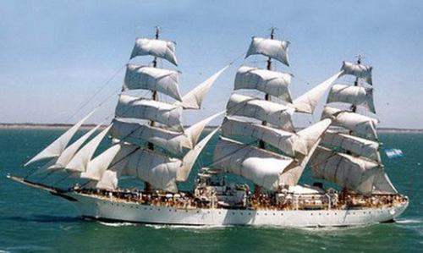
Caso “ARA Libertad” Argentina c/Ghana
Solicitud: Medidas provs. por detención forzosa en Puerto de
Ghana de buque de guerra Fragata Libertad - 14/11/2012.
Argentina aplicó art. 283: “Intercambio de opiniones”.
Medida provisional: “Se libere inmediatamente y sin condiciones a la
Fragata ARA Iibertad, asegurándose que el comandante y su tripulación puedan salir del puerto y de los espacios marítimos de Ghana. 15/12/2012
Procedimiento elegido: Arbitraje

Slide 43
Caso fuera de el supuesto de Medidas
Provisionales y Pronta liberación”
Bangladesh c. Myanmar
Delimitación frontera marítima entre Bangladesh y Myanmar
en la bahía de Bengala.
Establecer todas las zonas martimas.
Por acto unilateral ambos Estados aceptaron la competencia del Tribunal del mar.
1 er. Caso sobre delimitación marítima - Laudo 14-03-12

Slide 44
Opinión consultiva del Consejo de la Autoridad de los Fondos Marinos a la Sala de Controversias de los Fondos marinos.
Responsabilidades y obligaciones de los Estados patrocinantes de personas y entidades respecto de actividades en la Zona.
Responsabilidad de los Estados patrocinantes por incumplimiento de las responsabilidades en virtud del Convenio y por daño.
NO hay responsabilidad Solidaria entre Estado patrocinador y contratista.

Slide 45
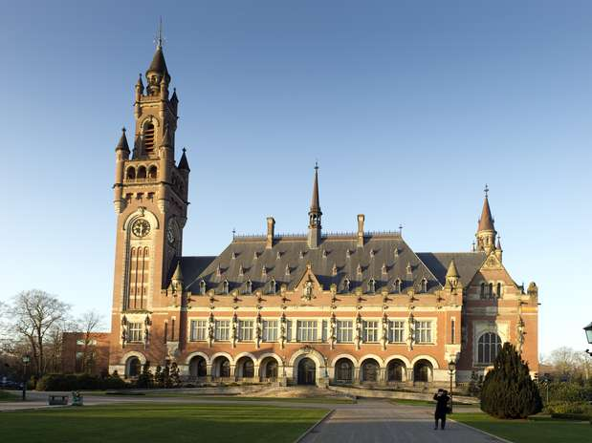
CORTE INTERNACIONAL DE JUSTICIA

Slide 46
Corte Internacional de Justicia: órgano judicial principal de la ONU.
COMPETENCIAS: Decidir conforme al D.l. las controversias de
orden jurídico entre Estados y de emitir
opiniones consultivas respecto a cuestiones jurídicas que pueden
serle sometidas por órganos y O.I.I. Especializadas de la ONU.
INTEGRACIÓN: quince magistrados, elegidos por la
Asamblea General y el Consejo de
Seguridad, en votaciones independientes.
MANDATO: nueve años, con posibilidad de reelección.
CRITERIO SELECCIÓN: Representados los principales
sistemas jurídicos del mundo, distribución geográfica equitativa, no puede haber dos magistrados de la misma nacionalidad.
Sede en el Palacio de la Paz en la Haya.
Carta ONU: (Arts.7 y 92)
Estatuto:Cap.I Organización de la Corte.
Cap.II Competencia de la Corte.

Slide 47
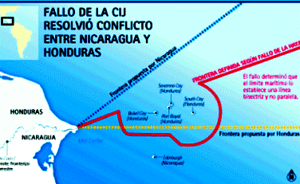
CONTROVERSIA TERRITORIAL Y MARÍTIMA ENTRE NICARAGUA Y HONDURAS EN EL MAR DEL CARIBE (NICARAGUA c/ HONDURAS)
Fallo de 8 de octubre 2007
2)
Nicaragua invocó la competencia de la CIJ de conformidad con el Art. XXXI del TASP o Pacto de Bogotá,
Corte determinó que Honduras tiene soberanía sobre las
islas en disputa.
Criterio delimitación: línea bisectriz costera para definir los
dominios y frontera marítimos de cada país.

Slide 48
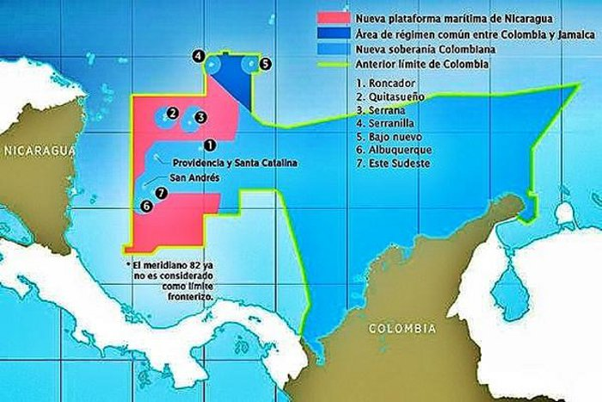
CONTROVERSIA TERRITORIAL Y DELIMITACIÓN MARÍTIMA
(NICARAGUA c/ COLOMBIA)
2001: Demanda de Nicaragua.
2007: Fallo soberanía de Colombia sobre el archipiélago de San Andrés,
Providencia y Santa Catalina.
.
19/11.2012: s/cuestión de fondo
MODIFICACIÓN : límite meridiano 82º, corrimiento hacia meridiano 79º.
NICARAGUA: adquiere soberanía y derechos marítimos hasta las 200 m.m.
contadas desde sus costas.
Nuevas fronteras oceánicas en el mar Caribe con Jamaica y Panamá, con los cuales deberá acordar su frontera marítima.
COLOMBIA: soberanía sobre las aguas que rodean las islas y cayos en disputa
(12 m m).
Establece límite de la P.C y las ZEE, según líneas geodésicas que unen los
puntos con coordenadas establecidas.
Determinó frontera marítima en las islas de Quitasueño y de Serrana.

Slide 49
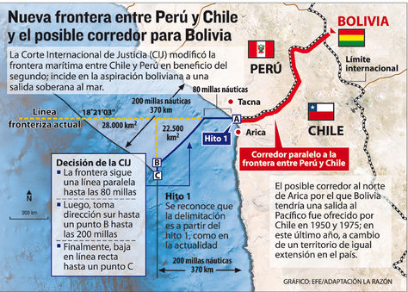
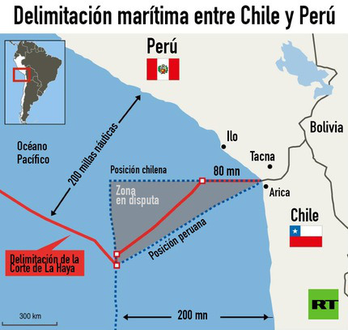
DIFERENDO MARÍTIMO
(PERU c. CHILE) 27 enero 2014
El límite marítimo seguirá una línea paralela hasta las 80 millas marítimas, a partir de allí seguirá una línea equidistante hacia el suroeste.
El juez Tomka sostiene que en el contexto en que se suscribió el acuerdo de 1954 no existía concepto sobre las 200 millas marítimas, sino solo sobre 6 millas, acordes a la pequeña pesca.
El acuerdo de 1954 no establece delimitación marítima entre Perú y Chile. Su objetivo era proteger las zonas marítimas de Chile, Perú y Ecuador frente a otros países potencia.

Slide 50
TRIBUNAL ARBITRAL
Constituído de conformidad ANEXO VII.
Lista de Árbitros: Secretario General de ONU.
Integración: 5 miembros
Decisiones: Mayoría.
Laudo: Motivado
Definitivo
Inapelable

Slide 51
Arbitraje especial
ANEXO VIII
Pesquerías.
Protección y preservación del medio marino.
Investigaciones científicas marinas.
Navegación, incluída contaminación causada
por buques y vertimientos.
Controversias s/interpretación y aplicación sobre:
Listas de expertos: FAO, PNUMA, COI, OMI.
Constitución Tribunal: Árbitros especiales (5 miembros).
Toma decisiones: Recomendaciones

Slide 52
www.datadipuy.com
FIN PARTE 4
Gracias

